Slide 1
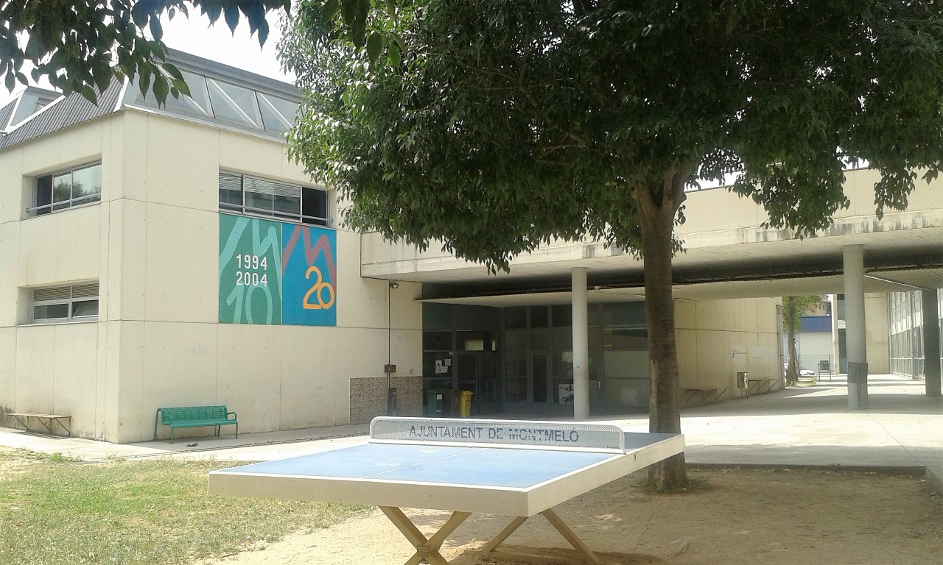
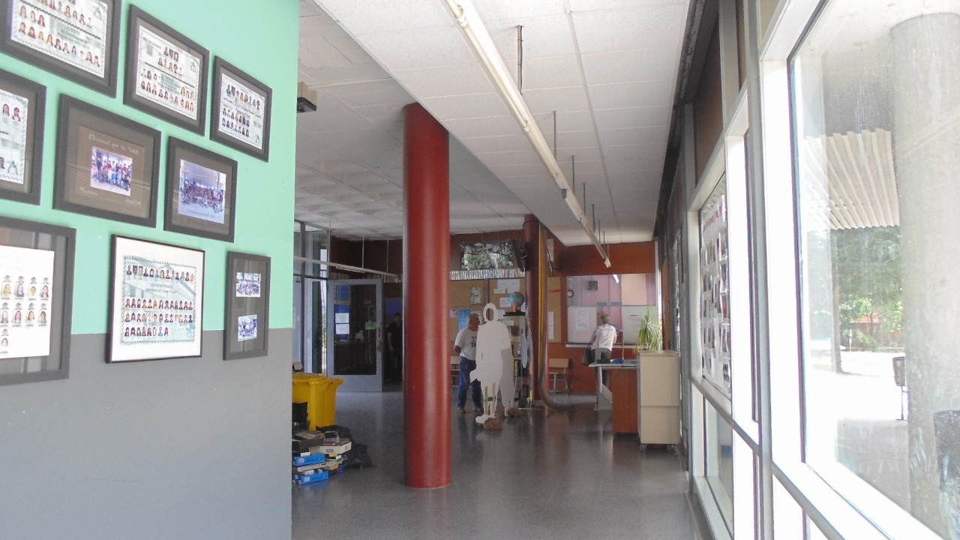
INS MONTMELÓ kesäkuu 2016
Sanna Pienmäki
Job Shadow –vierailulla Espanjassa

Slide 2
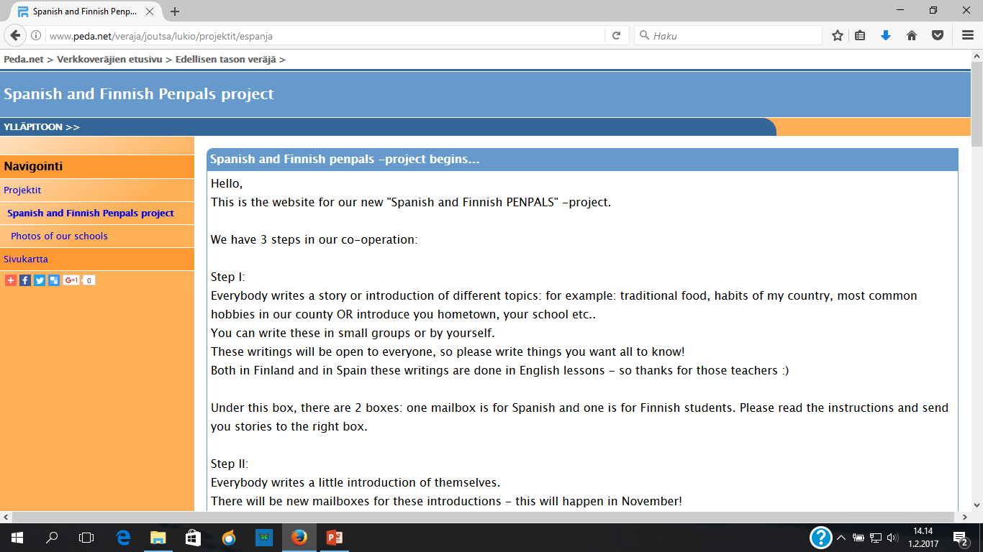
Mamen ja minä: ja mistä kaikki projektit alkoivat…
Tutustuminen eTwinning –verkostossa
Yhteinen PenPals –projektissa verkossa syksyllä 2014
Horizon projekti-idean työstäminen talvella 2015….
… ja siitä kv-vyyhti alkoi ☺

Slide 3
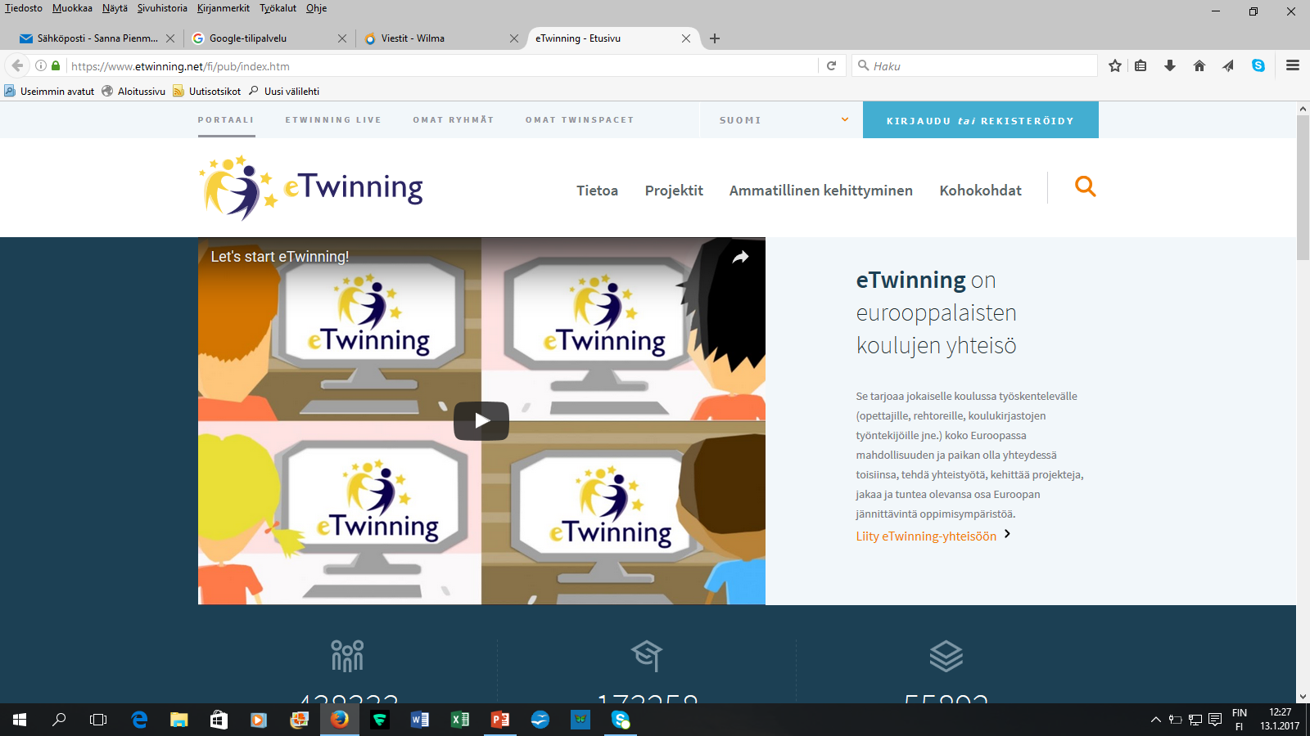

Slide 4
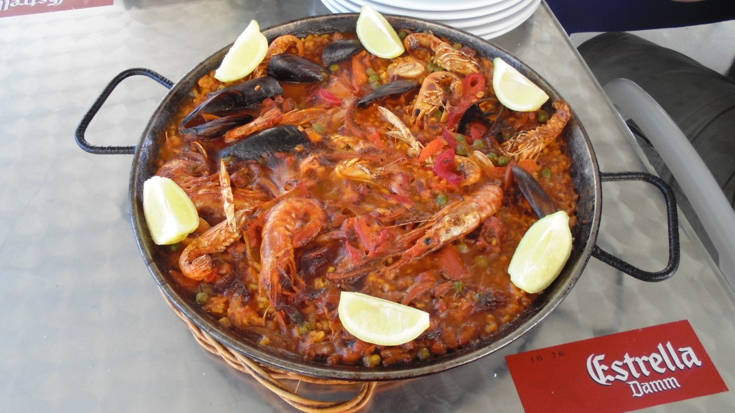
Pääsin elämään espanjalaisen perhe-elämän arkea…

Slide 5
Tavoitteena: tehdä heidän koulun Tutorial plan, tutustua ohjaustyöhön, tavata Horizon projektin osallistujia, tutustua espanjalaiseen koulutusjärjestelmään.
Tavoitteet täyttyivät!
Tutor opettajat kuin lv:t
Tutor oppilaat
Hallinnon henkilökuntaa enemmän kuin meillä
Espanjalainen opo ja oponkoppi ☺

Slide 6
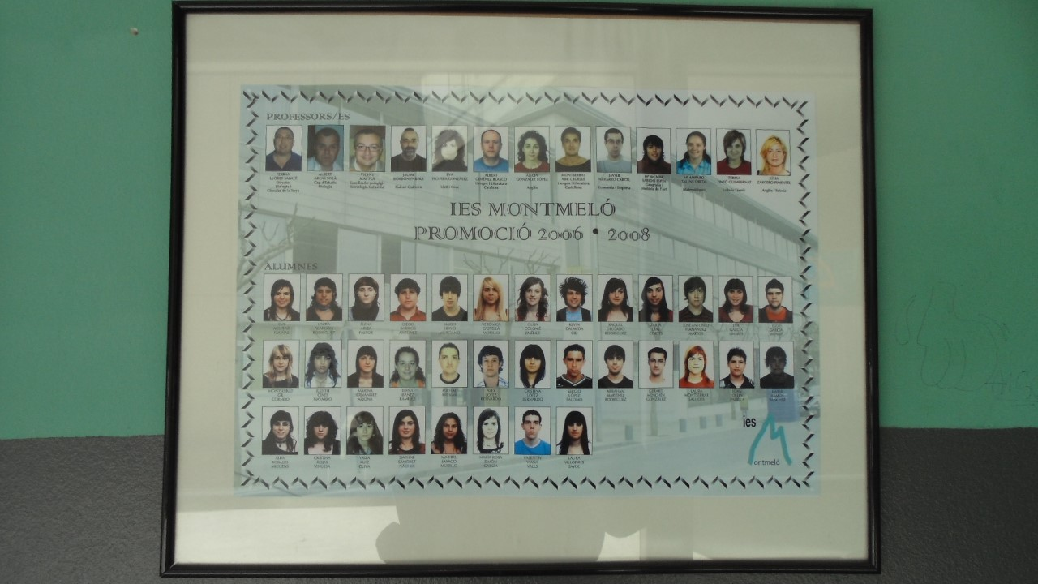
Opekokous päättyi salsaan.. Päättäjäisissä paljon puheita…

Slide 7
Seepiaa ja kulttuuria…

Slide 8
Mitäpä opin???
No huh, vaikka mitä…
Uusia ruokia ja tapoja
Muutamia esp. sanoja
Vaikka koulujärjestelmissä eroja, niin aika samanmoisia ovat haasteet oppilaiden, huoltajien ja kollegoiden kanssa ☺
Meillä on asiat hyvin; yhteiskunnan turvaverkko toimii

